Slide 1


紧跟趋势，波段操作2
3月10日 20:15
苏柏安
执业编号:A1120619080002
基金从业编号：A20250613005386
经传投资顾问，金融专业出身，坚持以资金推动论为研究核心，擅长主题风口擒龙头，独创软件经典战法：三色/三紫战法、价值龙头战法等，提倡用简单的方法稳健获利，同获2022、2024年度经传金牌投顾。

Slide 2
01/
02/
03/
行情要点
耐心做好顺势
操作注意事项

Slide 3
01
行情要点

Slide 4
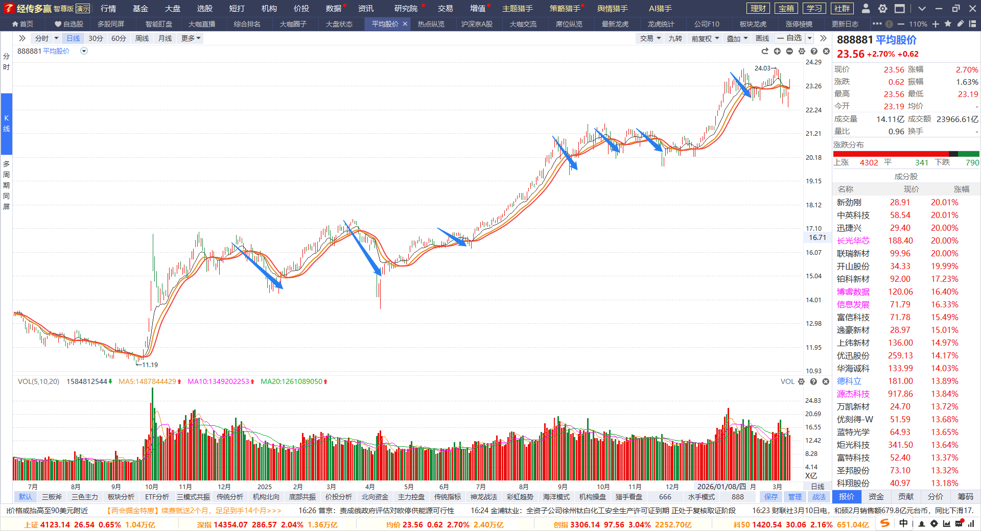
调整时珍惜，上行是结果
长期上升趋势已经确定，从长期投资角度去看待目前市场调整是低吸机会。不管是大跌，还是小跌，还是震荡横盘，最终目的是新高！新高！
事件过去都会按照自身的市场节奏来运行。
22年的俄乌战争和25年的中东摩擦都是例子。 没有改变趋势，22年下行趋势，打完了还是下行趋势，25年牛市上升趋势，打不打都改变不了上升趋势。关注一个点就是股票仓位+基金搭配。均衡配置才能跟上慢牛，跑赢市场。

Slide 5
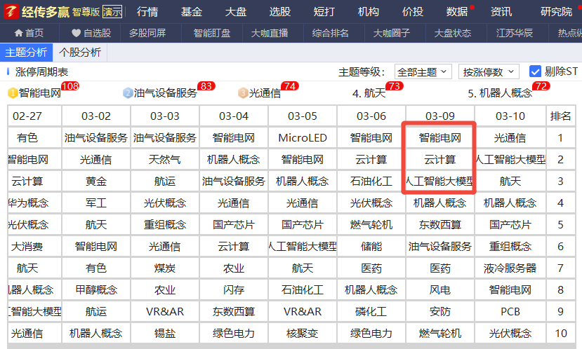
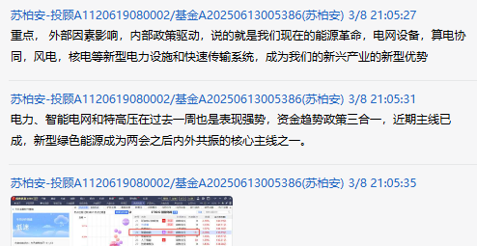
资金避险转向政策主线
六大新兴支柱 指（集成电路、航空航天、生物医药、低空经济、新型储能、智能机器人）
这六大产业已进入快速成长期，是当下经济增长的 “主力军”，当前支柱，规模化落地
六大未来产业 指（量子科技、生物制造、氢能核聚变能、脑机接口、具身智能、第六代移动通信6G）
是处于萌芽或产业化初期，是抢占未来科技制高点的关键

Slide 6
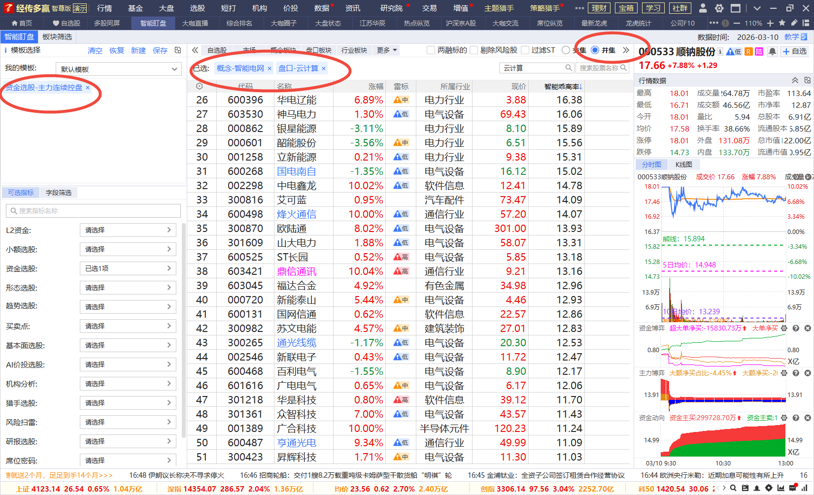
算力+电力

Slide 7
02
耐心做好顺势

Slide 8
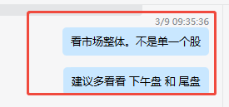
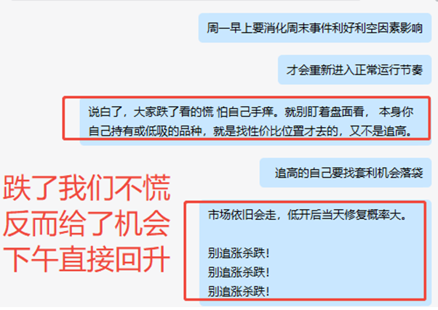
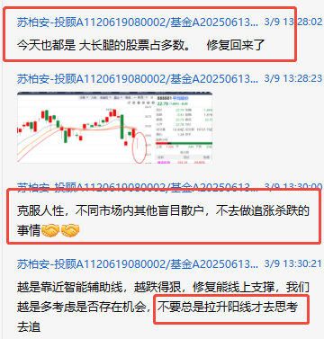
克服人性，提升思维，买阴卖阳

Slide 9
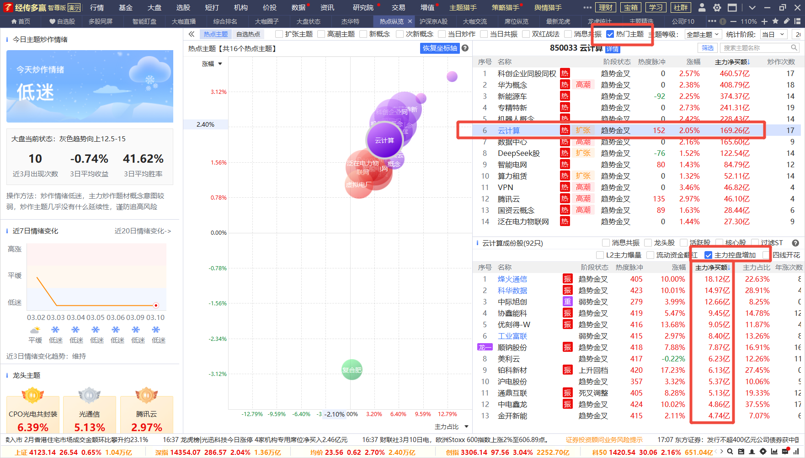
主题猎手---热点纵览
选择【热门主题】
选择扩张热点
主力控盘+资金流入

Slide 10
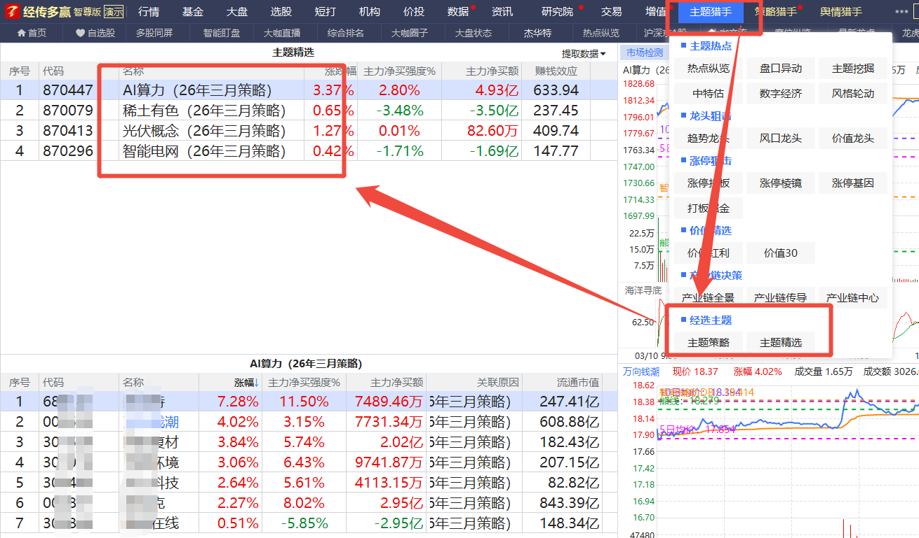
主题猎手---主题精选
每月初更新，当前最核心的主题方向
多篇机构研报解读，抓住行业风口

Slide 11
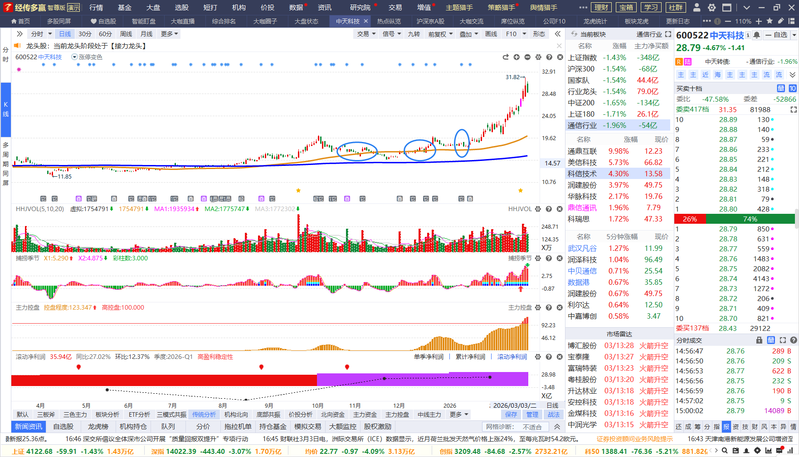
找到适合自己的模式，耐心做熟悉优质股
趋势持有
模型
底部启动模式
市场下杀挖黄金坑

Slide 12
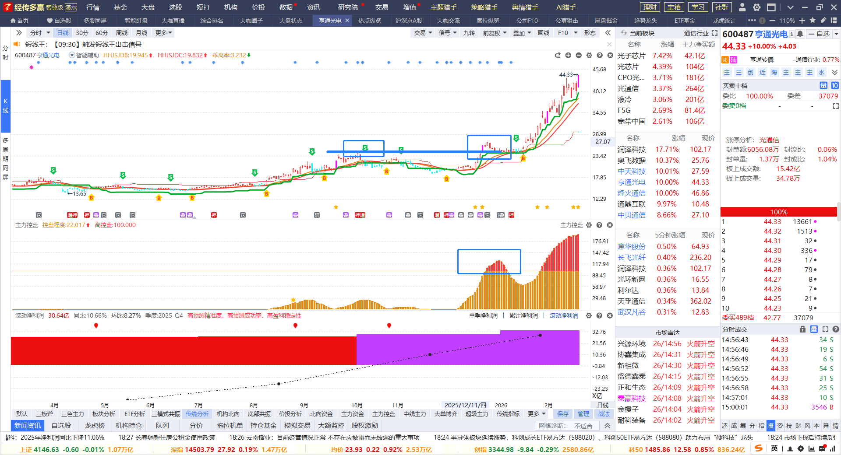
双突破强者恒强，容易出大牛
控盘
双突破
股价突破新高+控盘突破新高
周线回档金叉，中期黄金坑，日线B点回档，二次控盘回升，底部启动

Slide 13
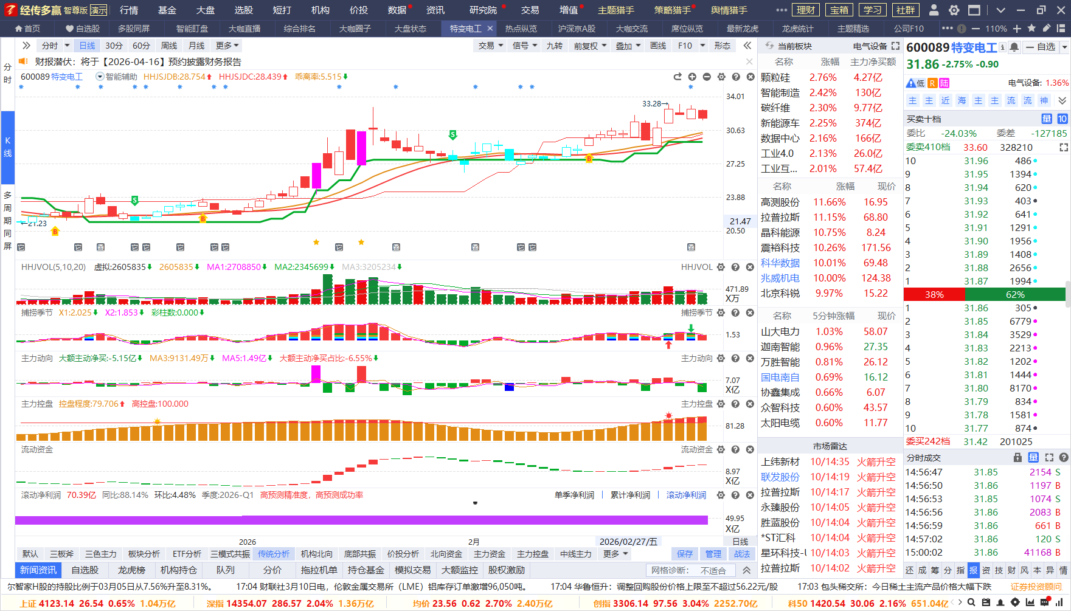
熊线上移之后的调整都是机会
智能电网+特高压
顺势操作，控盘活跃，熊线兜底，底仓不跑光，浮仓反复做

Slide 14
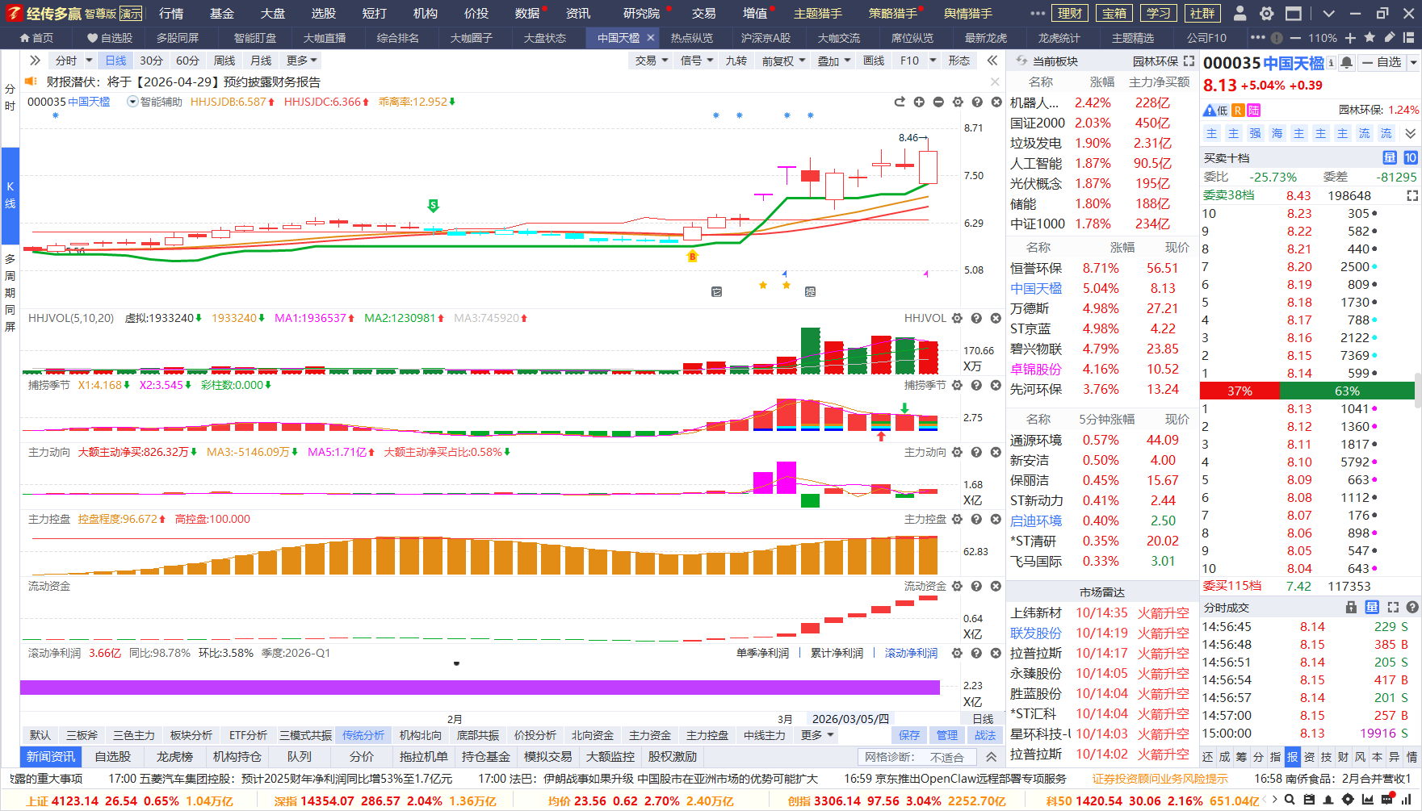
涨停突破，短线回档强者恒强
智能电网+特高压
PCB+AI硬件+出海业务
顺势操作，控盘活跃，熊线兜底，底仓不跑光，浮仓反复做

Slide 15
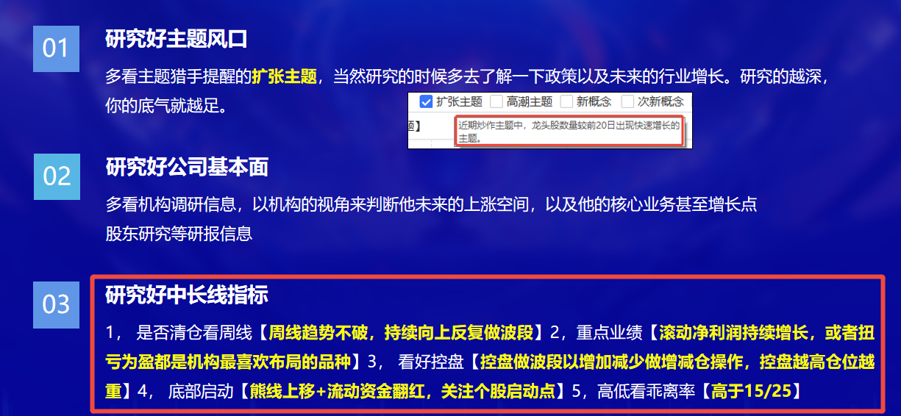
中长逻辑，做好未来的投资

Slide 16
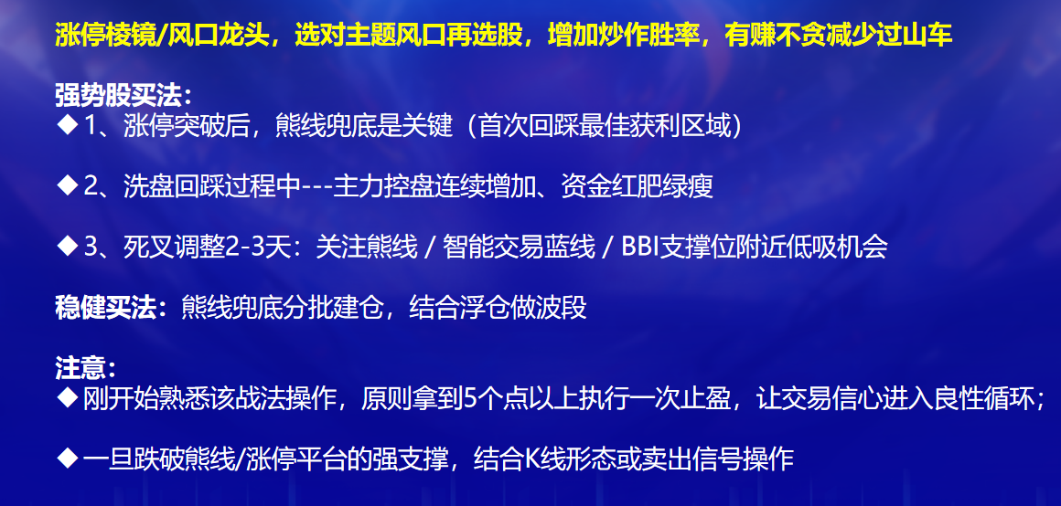
短线逻辑，龙头/涨停股

Slide 17
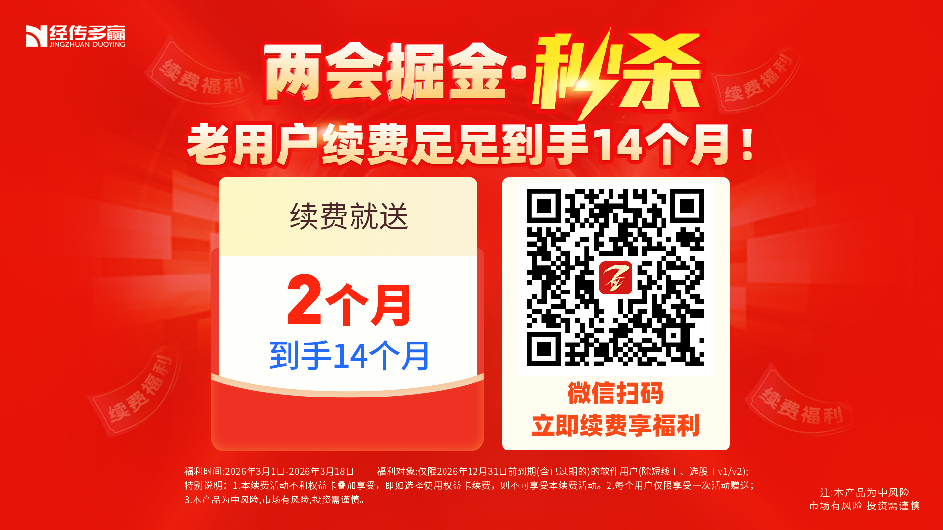

Slide 18
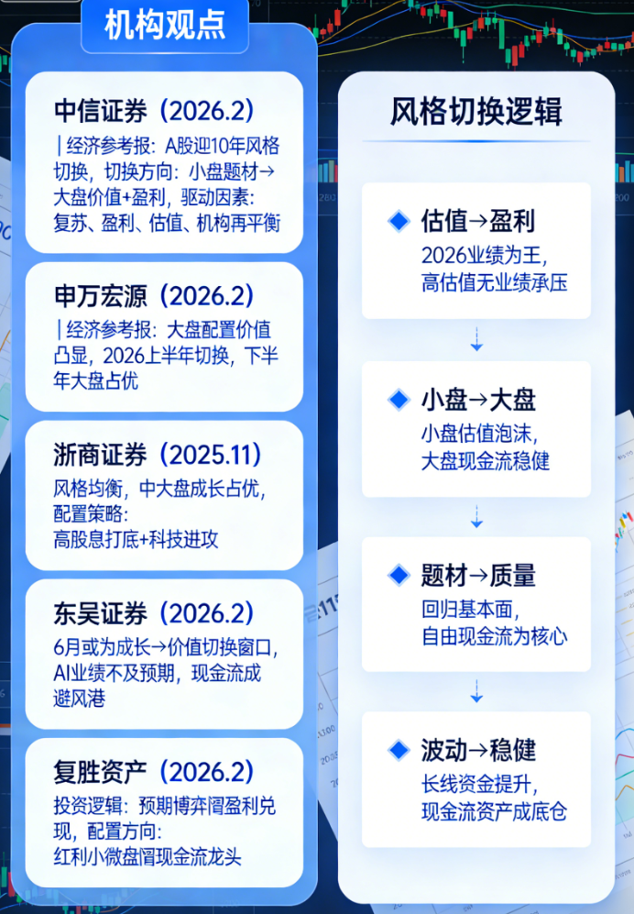
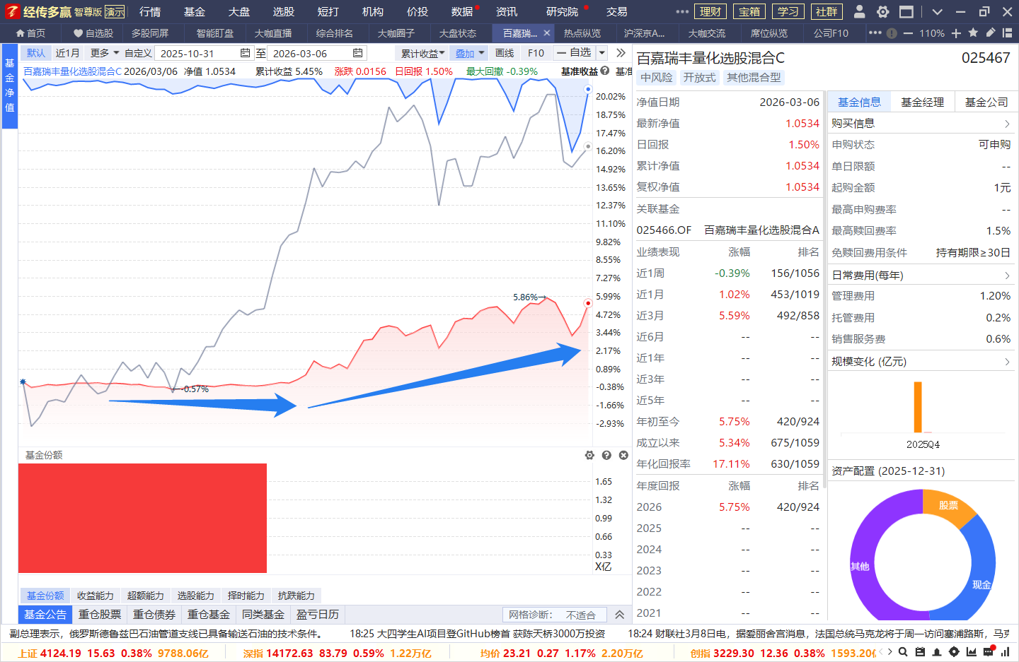

二、闲钱投资，量化拥抱慢牛
红利+量化选股
提前做好配置！
慢牛不踏空，量化时代拼策略，赚钱效应同质化交易，而你拼的是要么拥抱量化，要么跟上机构趋势抱团

Slide 19


Slide 20


Slide 21
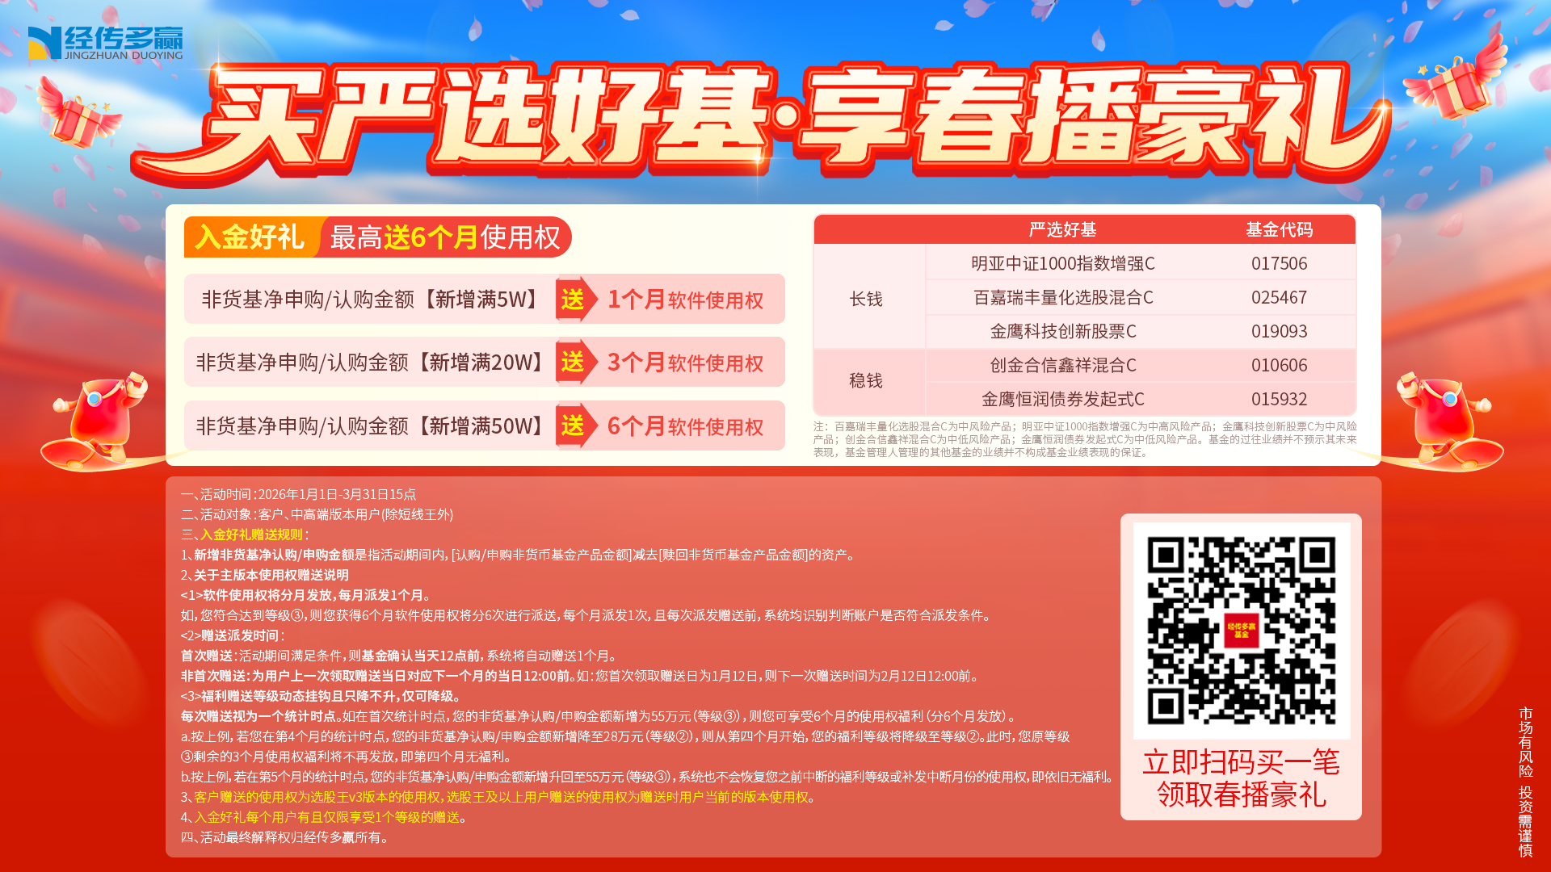

Slide 22
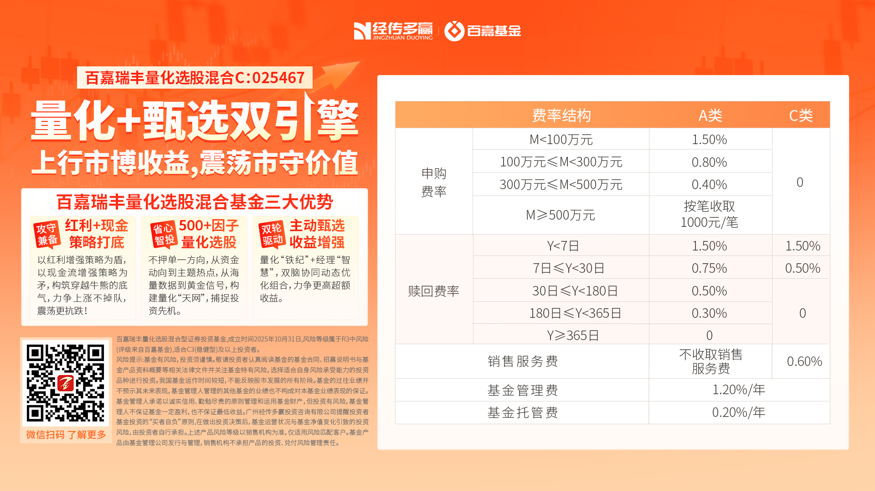

Slide 23
03
操作注意事项

Slide 24
炒股心法
1.锁定政策大方向，尽量专注某几个热点主题做好研究（一定要坚持看主题分析）。
2.一旦出现主题行情机会，一定要重视选股机会（政策、趋势、资金、人气、涨停等）
3.平时买股不要超过3只，行情再好买股也不超过5只。人的精力是有限，股票越多，操作越不稳定，通常越容易亏钱。
4.散户之所以能赚钱，就是一波行情/一只个股把波段做好了，敢于上仓位，敢于止盈止损。
(重点在于选股操作的盈利模式)，时时刻刻要记住保护本金最重要，其次是保护利润。
5.选择大于努力，个股选对行业、业绩、热点、资金（只赚能力圈范围内的钱） 。

Slide 25
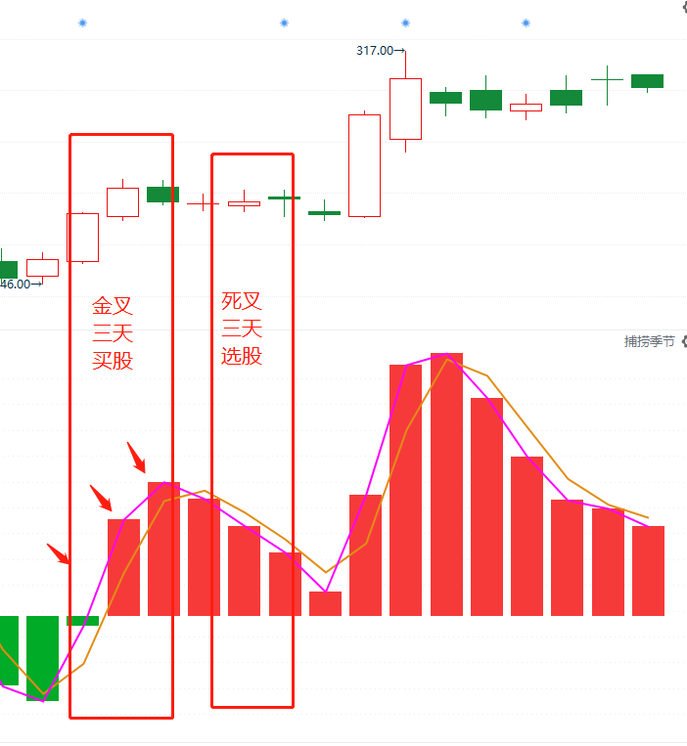
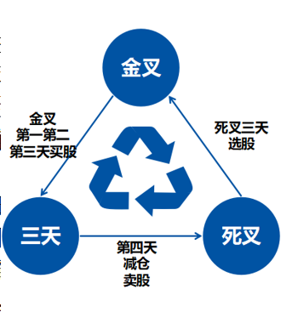
交易小结
买卖点---捕捞季节（3天原则）
买股是建立在趋势+资金都符合的阶段，做大概率的事情才能有好的预期
买股
1、买在捕捞季节死叉末端的回档，资金保持（一般死叉数柱子3-4根是调整充分）
特别注意：金叉出现之前的埋伏买股，都只能买一次，而且是底仓。金叉形成确认再加仓，利用浮仓操作。
2、稳健买点：智能辅助线/蓝线平台附近、金叉刚形成（柱子第1-2根合适，如金叉超过3-4根柱子之后，注意随时调整，乖离率高，谨慎追买，控制仓位）
告诉自己：回档买永远是更稳健，更省心；追高买需要控制仓位，执行力较高。
（好股票一定会有买点，追求波段，买不到一飞冲天。大阳线是符合预期，涨停是锦上添花）
一旦不及预期，预期之外的破位，观察资金和趋势是否都走坏，决定是否坚决离场，卖出保护本金

Slide 26
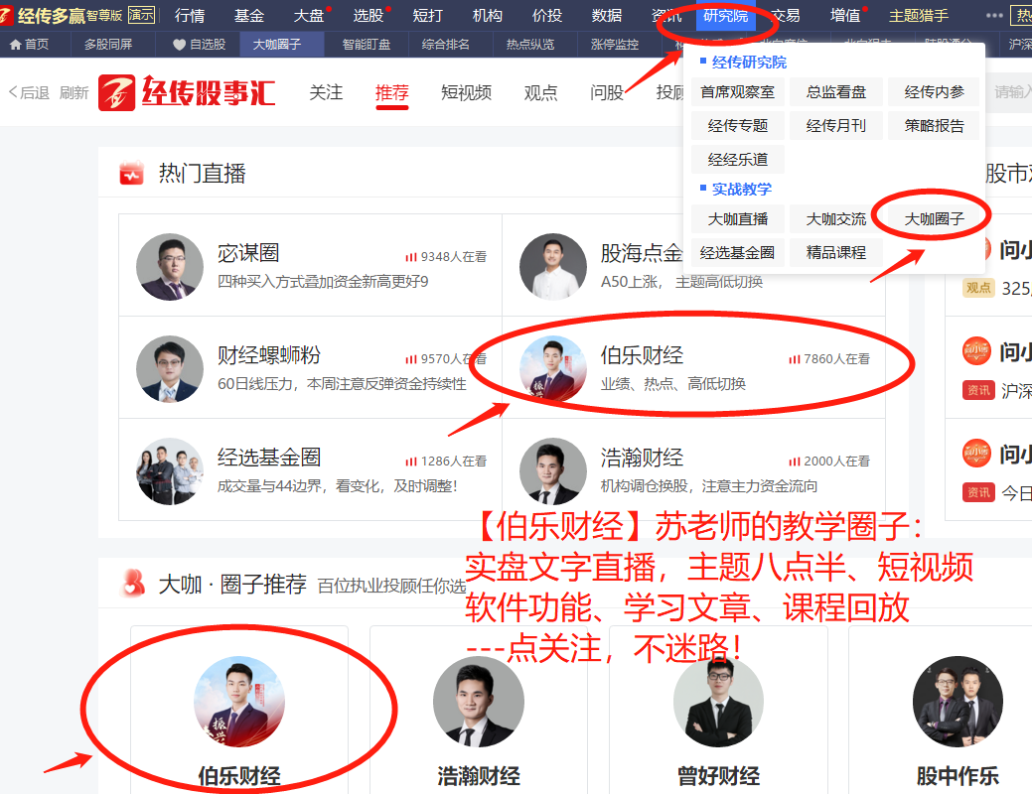
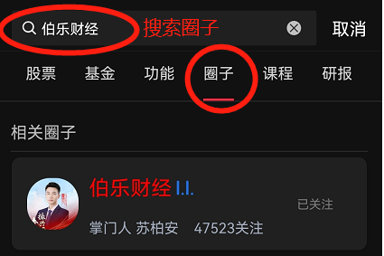
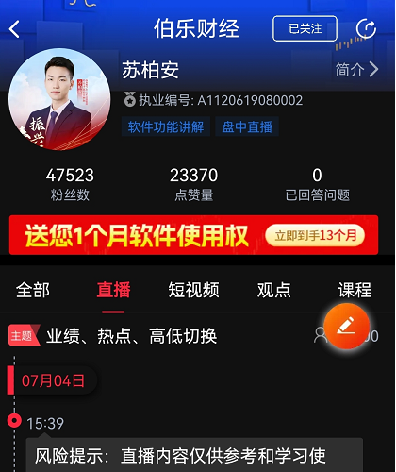

点关注，不迷路

